Slide 1

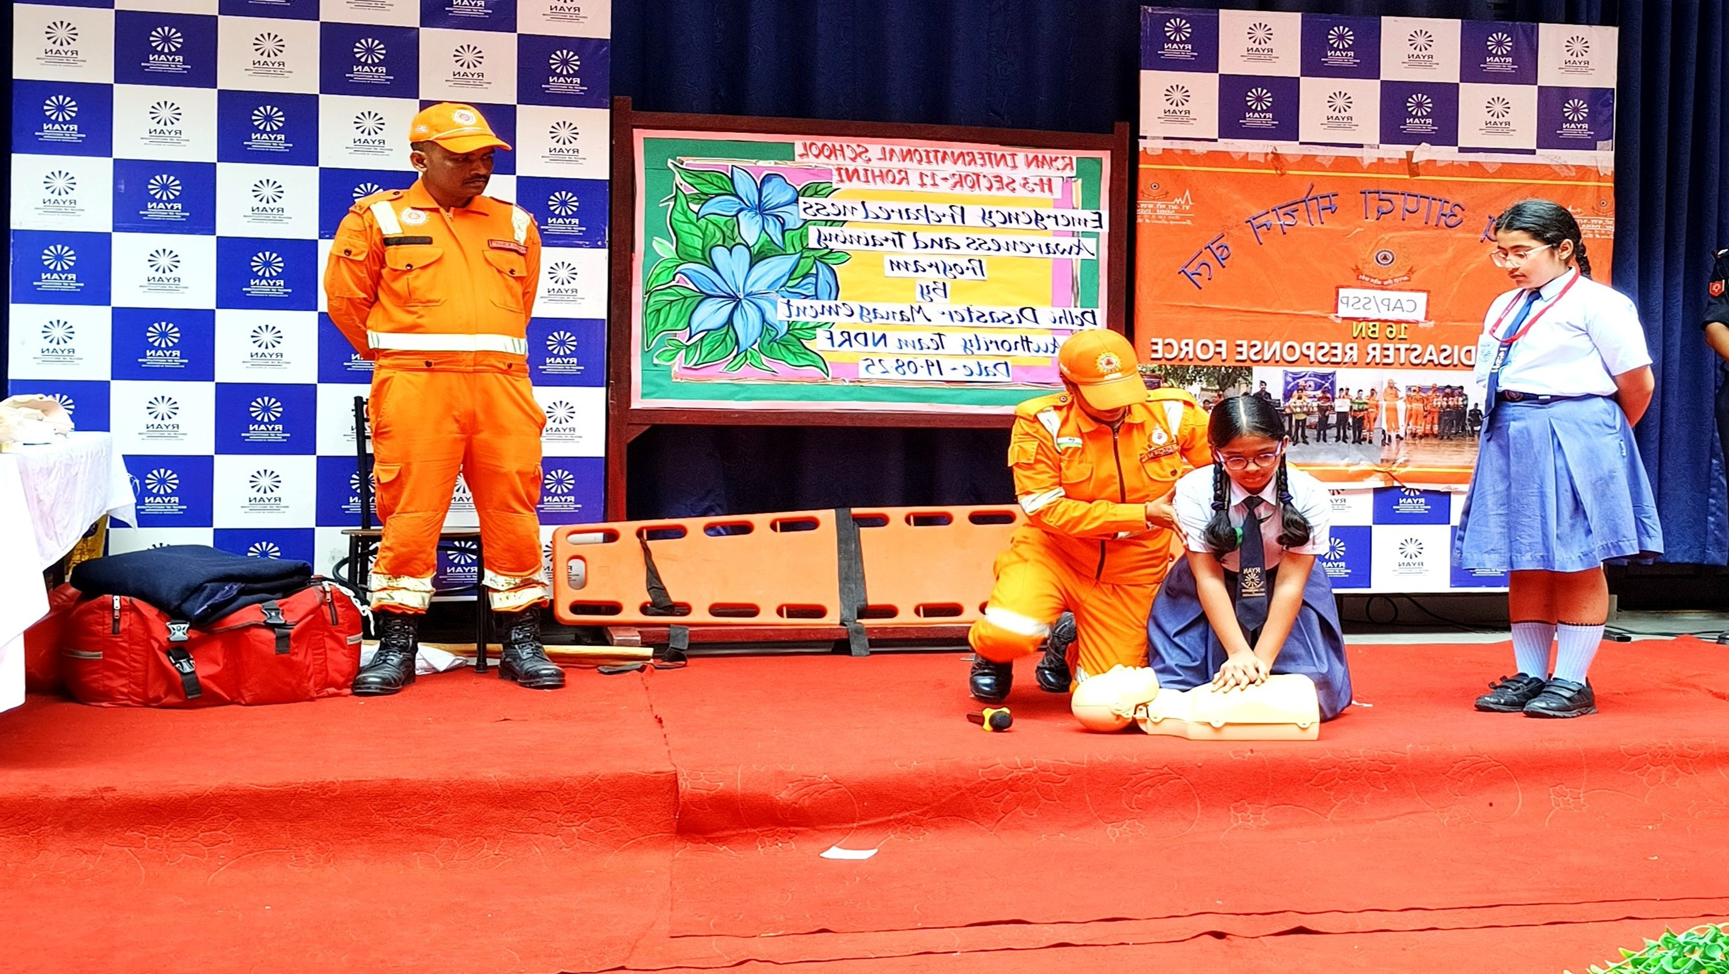

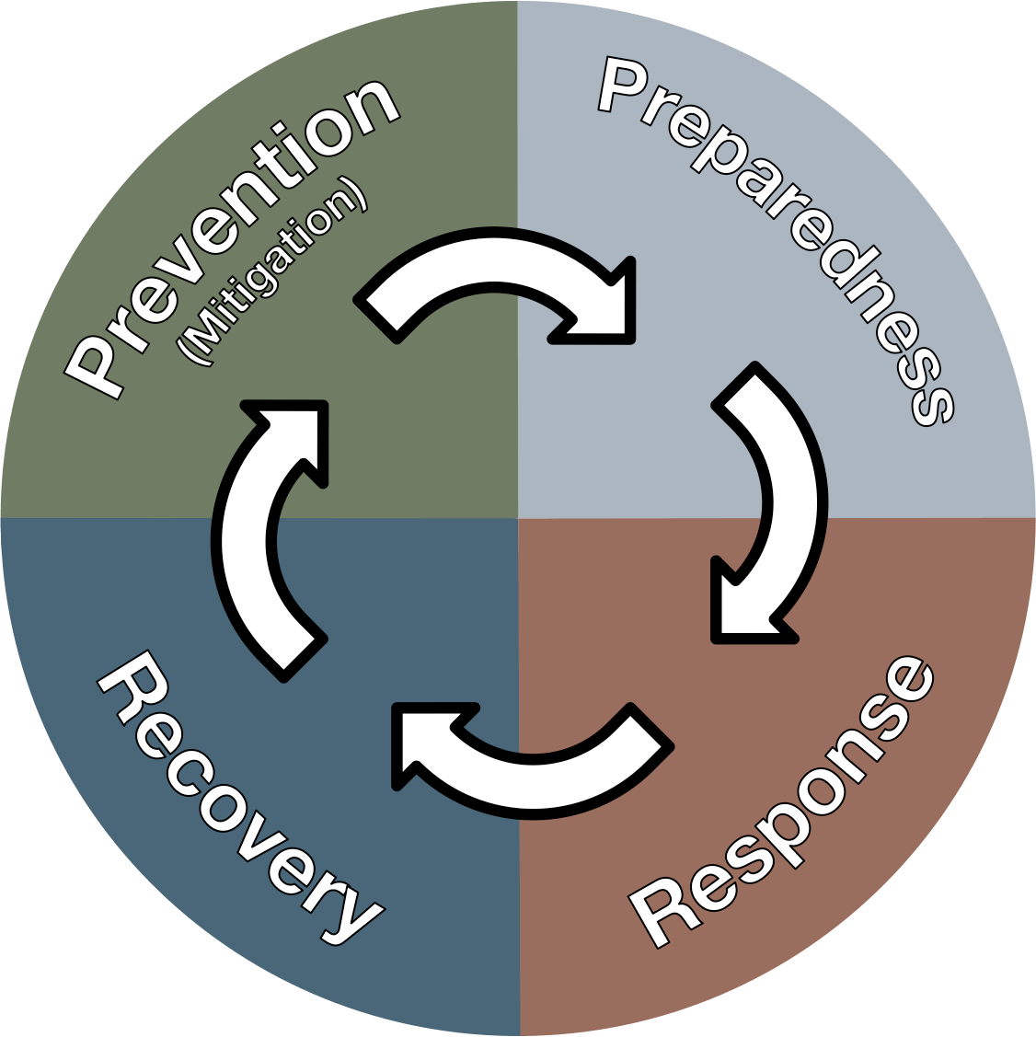
आपदा प्रबंधन अभिविन्यास
पाठ 04
स्कूल सुरक्षा की अवधारणा
Vetted by –Sh.Pushpendra Kumar, DC
2 BN NDRF
NDRF | DMO | INDIA
PPT 4 - 1

Slide 2
उद्देश्यों
इस पाठ को पूरा करने पर, आप निम्न में सक्षम होंगे:
1
  स्कूल सुरक्षा के उद्देश्यों से परिचित होना।
  स्कूलों पर आपदा के प्रत्यक्ष और अप्रत्यक्ष प्रभाव के बारे में जानना ।
  स्कूल सुरक्षा पर राष्ट्रीय नीतियों और उपकरणों के बारे में जानना ।
2
3

Slide 3
उद्देश्यों
इस पाठ को पूरा करने पर, आप निम्न में सक्षम होंगे:
4
  स्कूल सुरक्षा के लिए 10 प्रारंभिक चरणों के बारे में जानना।
  स्कूल आपदा प्रबंधन समिति की संरचना और भूमिका के बारे में जानना।
  स्कूल सुरक्षा अभ्यास के 09 चरणों के बारे में जानना ।
5
6

Slide 4
स्कूल सुरक्षा का उद्देश्य
यह सुनिश्चित करने के लिए कि आपात स्थिति के दौरान छात्रों और कर्मचारियों की सुरक्षा बनाए रखी जाए।
स्कूल समुदाय में आपदा जागरूकता बढ़ाना।
खतरा भेद्यता जोखिम और क्षमता विश्लेषण।
सुविधा और संसाधन मानचित्रण।

Slide 5
स्कूल सुरक्षा का उद्देश्य
CONT.
'स्कूल आपदा प्रबंधन समिति' और कार्य बलों का गठन और प्रशिक्षण।
चेतावनी तंत्र स्थापित करना।
स्थानीय आपदा जोखिम प्रबंधन संरचनाओं को मजबूत करना।
स्कूल आपदा प्रबंधन योजना तैयार करना।

Slide 6
स्कूल सुरक्षा का उद्देश्य
CONT.
मॉक ड्रिल का आयोजन।
आपदाओं के दौरान बच्चों के लिए मनोवैज्ञानिक-सामाजिक समर्थन।
विकलांगता और लिंग आधारित जरूरतों पर विचार।
एसडीएमपी की आवधिक समीक्षा और नियमित अध्यन।
स्कूल सुरक्षा लेखा परीक्षा |

Slide 7







स्कूल में आपदाओं का इतिहास
हरियाणा के डबवाली में स्कूल में आग लगने से करीब 200 छात्रों की मौत हो गई।
1995
2001 भुज भूकंप, 971 छात्रों और 31 शिक्षकों की मौत।
2001
02
तमिलनाडु के कुंभकोणम में आग लगने से 94 बच्चों की मौत हो गई थी।
2004

Slide 8

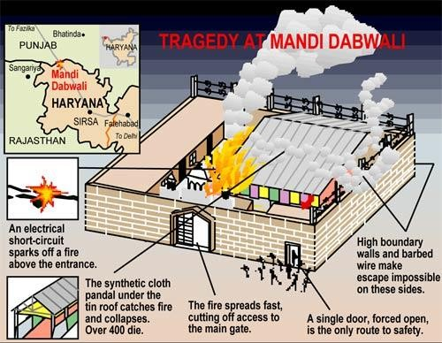

Slide 9


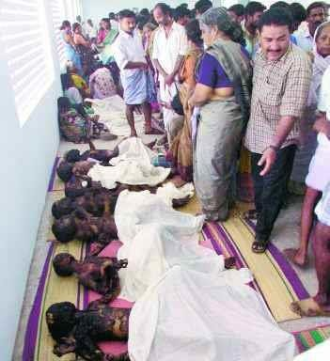
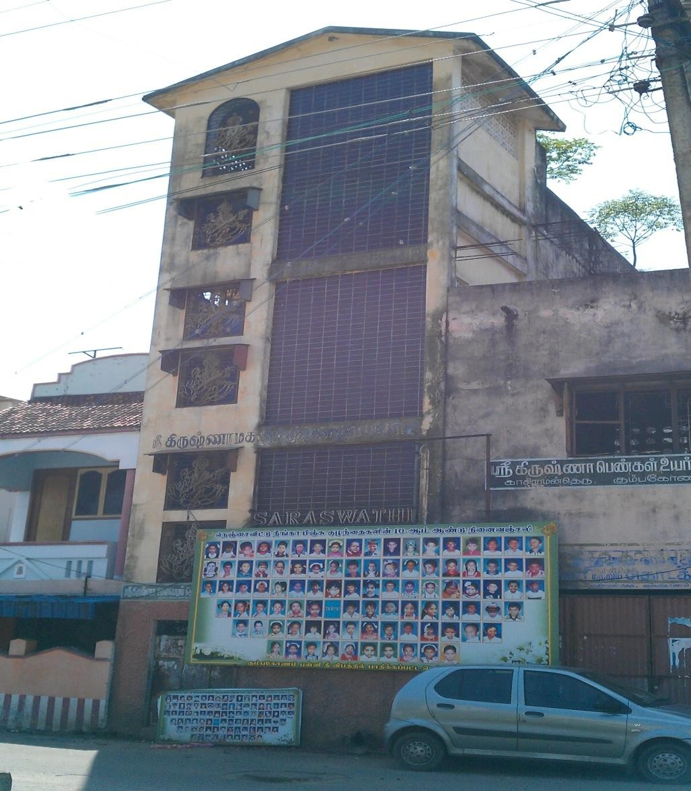

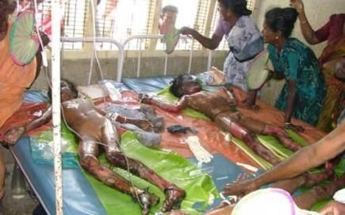
कुंभकोणम अग्निकांड त्रासदी

Slide 10
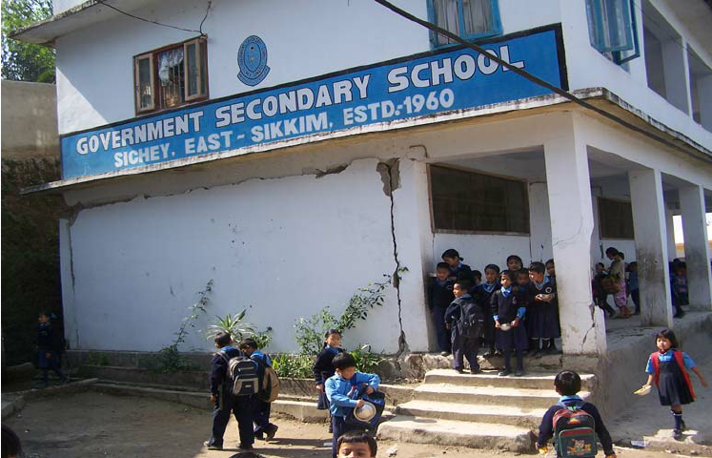
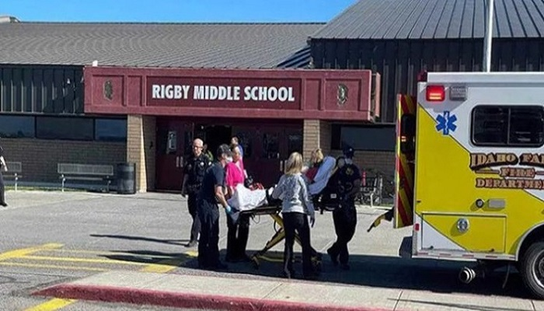
स्कूल पर आपदा का प्रभाव
क्षतिग्रस्त स्कूल की इमारत
प्रत्यक्ष प्रभाव
घायल छात्र और कर्मचारी

Slide 11
अप्रत्यक्ष प्रभाव
शिक्षा में विश्वास की कमी
शिक्षा की गुणवत्ता में कमी
मनोवैज्ञानिक सामाजिक प्रभाव
ड्रॉपआउट दर में वृद्धि
बढ़ा हुआ तनाव
स्कूल पर आपदा का प्रभाव
अप्रत्यक्ष प्रभाव

Slide 12
मनोसामाजिक प्रभाव
मनोवैज्ञानिक प्रभाव (असुरक्षा और भय)।
स्कूल बंद हैं और आश्रय स्थल हैं।
ड्रॉप आउट दर बढ़ सकती है।
शिक्षा का निलंबन या व्यवधान।

Slide 13
राष्ट्रीय नीति उपकरण
राष्ट्रीय आपदा प्रबंधन अधिनियम (2005)।
राष्ट्रीय आपदा प्रबंधन नीति (एनपीडीएम) 2009।
राष्ट्रीय शिक्षा नीति (एनईपी)।
शिक्षा का अधिकार अधिनियम 2009
राष्ट्रीय स्कूल सुरक्षा नीति दिशानिर्देश |
PPT 4 -

Slide 14
सुप्रीम कोर्ट का फैसला: 2004
सभी शिक्षण संस्थानों में आपदा प्रबंधन प्लान होंगे।
संबद्धता चाहने वाले संस्थानों को आपदा प्रबंधन योजनाओं की आवश्यकता होती है।
सभी नए शिक्षण संस्थानों को बिल्डिंग कोड का पालन करने की आवश्यकता है।
मौजूदा इमारतों की रेट्रोफिटिंग।
स्कूलों में अग्नि सुरक्षा के उपाय
PPT 4 -

Slide 15
सुप्रीम कोर्ट का फैसला: 2004
स्कूल के शिक्षकों और अन्य कर्मचारियों का प्रशिक्षण।
स्कूल भवन विनिर्देश (आरसीसी छत, सीढ़ियां, वेंटिलेशन)।
एनडीएमए के दिशानिर्देशों को अक्षरश: लागू किया जाना चाहिए।
सख्त अनुपालन सुनिश्चित करने के लिए डीईओ/बीईओ को "नोडल अधिकारी" बनाया जाएगा।
CONT.
PPT 4 -

Slide 16
शिक्षा का अधिकार अधिनियम - 2009
शिक्षा का अधिकार अधिनियम 2009 देश में 14 वर्ष की आयु तक सभी बच्चों को मुफ्त और अनिवार्य शिक्षा की गारंटी देता है।
यह अधिनियम स्कूलों के स्थान और गुणवत्ता के संबंध में न्यूनतम मानदंड और मानक निर्धारित करता है।
प्रमुख मानकों में से एक "ऑल वेदर बिल्डिंग" तक पहुंच के संबंध में है।
PPT 4 -

Slide 17
स्कूल सुरक्षा के लिए तैयारी
टीम की संरचना और इसकी भूमिकाएं और जिम्मेदारियां।
उप-टीमों का गठन और भूमिकाओं की पहचान।
संसाधन सूची।
छात्रों और शिक्षक को सचेत करने के लिए तंत्र।
जगह में निकासी योजना के साथ नक्शा।
PPT 4 -

Slide 18
स्कूल सुरक्षा के लिए तैयारी
विभिन्न तैयारियों के संचालन के लिए वार्षिक कैलेंडर।
मॉक ड्रिल आयोजित करने के लिए कार्य योजना
आपदा प्रबंधन योजना को अपडेट करने के चरण
भूकंप ड्रिल/आग/रासायनिक दुर्घटना ड्रिल।
क्षमता निर्माण और प्रशिक्षण।
CONT.
PPT 4 -

Slide 19
एक स्कूल आपदा प्रबंधन समिति के लिए संरचना
(एसडीएमसी)
प्रिंसिपल
वाइस प्रिंसिपल
जोन के शिक्षा अधिकारी/
डिप्टी शिक्षा अधिकारी
4 छात्र
एनसीसी
एनएसएस
एस एंड जी
हेडबॉय/
हेड गर्ल
राहत का प्रतिनिधित्व
राजस्‍व
डीएम विभाग
डिस्ट। एडीएम
नगर निगम
अग्निशमन सेवा
निकटतम फायर स्टेशन से
पुलिस
स्वास्थ्य विभाग
अभिभावक शिक्षक संघ के अध्यक्ष
नागरिक सुरक्षा से वार्डन

Slide 20
स्कूल आपदा प्रबंधन समिति (एसडीएमसी)
आपदा जागरूकता टीम
जागरूकता समूह
चेतावनी और सूचना प्रसार टीम
गतिविधि और कार्यक्रम आयोजन टीम
स्कूल आपदा प्रबंधन समिति (एसडीएमसी)
निकासी टीम
खोज और बचाव दल
प्राथमिक चिकित्सा टीम
प्रतिक्रिया समूह
साइट सुरक्षा टीम
प्रिंसिपल
(एसडीएमसी के प्रमुख)
अग्नि सुरक्षा टीम
बस सुरक्षा टीम

Slide 21
एसडीएमसी की भूमिकाएं और जिम्मेदारियां
आपदा प्रबंधन योजना की तैयारी और मूल्यांकन में स्कूल की मदद करना।
स्कूल की संरचनात्मक सुरक्षा पर गौर करें।
तैयारी और शमन के उपाय के वित्तीय पहलुओं पर काम करना ।
वर्ष में दो बार विभिन्न प्रकार की आपदाओं पर मॉक अभ्यास के संचालन की व्यवस्था करना ।
आपदा के दौरान, विभिन्न समूहों और टीमों के समन्वय में मदद करना ।
PPT 4 -

Slide 22
स्कूल आपदा प्रबंधन योजना
खेल का मैदान
स्कूल कैंटीन
प्रयोगशालाएं और पुस्तकालय
स्कूल की इमारत में कक्षा के कमरे
सामाजिक मानचित्रण

Slide 23
स्कूल आपदा प्रबंधन योजना
स्कूल में सुरक्षित स्थानों की पहचान
वरिष्ठ अनुभाग
वैकल्पिक सीढ़ियों/मार्गों की पहचान
स्कूल आपदा प्रबंधन योजना
सुरक्षित और वैकल्पिक मार्ग मानचित्रण

Slide 24
स्कूल आपदा प्रबंधन योजना
स्कूल में सुरक्षित स्थानों की पहचान
वरिष्ठ अनुभाग
वैकल्पिक सीढ़ियों/मार्गों की पहचान
सुरक्षित और वैकल्पिक मार्ग मानचित्रण

Slide 25
आपदा प्रबंधन दल
संयोजन
आपदा प्रबंधन के प्रभारी शिक्षक।
कला और शिल्प शिक्षक।
नाटक और संगीत शिक्षक।
1-2 माता-पिता (मीडिया/एनजीओ के साथ काम करना)।
1-2 छात्र (अच्छे वक्ता और रचनात्मक)।
आपदा जागरूकता समूह
PPT 4 -

Slide 26
आपदा प्रबंधन दल
भूमिका
आईईसी सामग्री पोस्टर, पैम्फलेट, विभिन्न आपदाओं में क्या करें और क्या न करें के बारे में सरल सुझाव, और "नुक्कड़ नाटक" करना।
जागरूकता पैदा करने वाली गतिविधियों का संचालन करना ।
प्रदर्शनों का आयोजन करना ।
पोस्टर, बुलेटिन बोर्ड, प्रदर्शनियां आदि।
आपदा जागरूकता समूह
PPT 4 -

Slide 27
आपदा प्रबंधन दल
संयोजन
आपदा प्रबंधन शिक्षक।
कला और शिल्प शिक्षक संगीत शिक्षक।
प्रीफेक्ट्स/सक्रिय छात्र।
गतिविधि/कार्यक्रम आयोजन टीम
PPT 4 -

Slide 28
आपदा प्रबंधन दल
भूमिका
रोड शो/साइकिल रैली का आयोजन।
आपदा की स्थिति पर प्रतिस्पर्धा करना।
प्रश्नोत्तरी प्रतियोगिता।
मॉक ड्रिल/सिमुलेशन एक्सरसाइज।
सांस्कृतिक कार्यक्रम
गतिविधि/कार्यक्रम आयोजन टीम
PPT 4 -

Slide 29
आपदा प्रबंधन दल
संयोजन
कंप्यूटर शिक्षक।
भूगोल शिक्षक।
इलेक्ट्रॉनिक पृष्ठभूमि वाले शिक्षक।
1-2 माता-पिता (आईएमडी के साथ काम करना)
4-6 छात्र (जो वीएचएफ सेट संचालित कर सकते हैं)।
चेतावनी और सूचना प्रसार टीम
PPT 4 -

Slide 30
आपदा प्रबंधन दल
भूमिका
टीवी/रेडियो/इंटरनेट से निगरानी करें और नियमित अपडेट प्राप्त करें।
किसी भी आपदा/उभरती आपदा की स्थिति को प्रबंधन / प्रिंसिपल को सूचित करें।
मुख्य सूचना पट्ट पर सूचना का प्रसार करें और कक्षा कक्षों में प्रसारित करें।
चेतावनी और सूचना प्रसार टीम
PPT 4 -

Slide 31
आपदा प्रबंधन दल
संयोजन
सभी कक्षा शिक्षक।
क्लास मॉनिटर और हॉल मॉनिटर।
प्रीफेक्ट्स।
आपदा प्रतिक्रिया समूह
PPT 4 -

Slide 32


आपदा प्रबंधन दल
भूमिका
भूकंप के पहले संकेत पर Duck cover hold follow करें ।
एक व्यवस्थित तरीके से, बडी सिस्टम में, मॉनिटर अग्रणी और शिक्षक के साथ अंतिम दोस्तों तक निर्दिष्ट निकासी मार्ग पर लाएं।
आपदा प्रतिक्रिया समूह
PPT 4 -

Slide 33
आपदा प्रबंधन दल
संयोजन
खेल/पीटी शिक्षक।
एनसीसी/स्काउट्स और गाइड टीचर।
अग्निशमन सेवा प्रतिनिधि।
सी डी ट्रेनर।
1-2 माता-पिता (वर्दीधारी बलों से)।
सक्षम छात्र हैं।
खोज एवं बचाव दल
PPT 4 -

Slide 34
आपदा प्रबंधन दल
भूमिका
इमारत के हर कमरे की जांच करें (दृश्य और शारीरिक रूप से)।
खोज और बचाव शुरू करें।
प्राथमिक चिकित्सा दल को घायलों के स्थान की सूचना दें,
इमारतों/फर्शों के माध्यम से किए गए स्वीप के रूप में स्पष्ट संरचनात्मक समस्याओं/क्षतियों की तलाश करें और प्रशासक/जिम्मेदार व्यक्ति को रिपोर्ट करें।
Search & Rescue Team
PPT 4 -

Slide 35
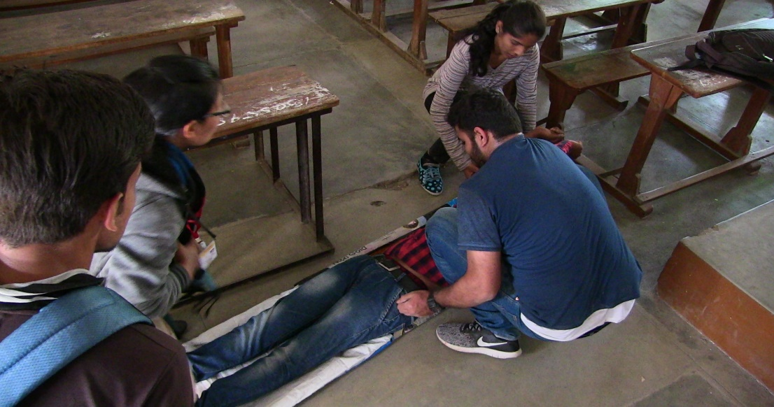

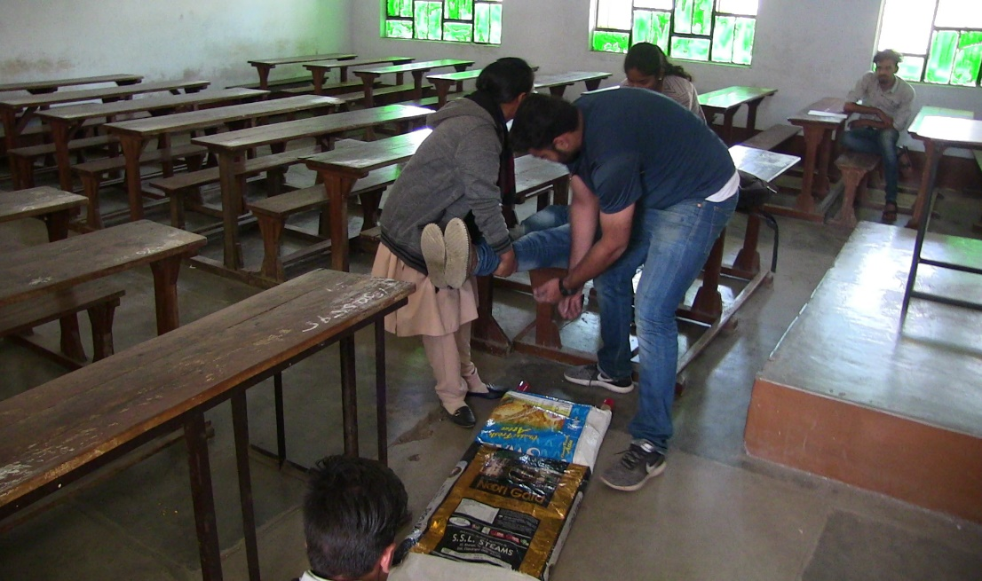

Slide 36
आपदा प्रबंधन दल
संयोजन
स्कूल के डॉक्टर।
स्कूल नर्स।
सेंट जॉन/रेड क्रॉस स्वयंसेवक।
नागरिक सुरक्षा स्वयंसेवक।
1-2 माता-पिता (डॉक्टर)।
प्राथमिक चिकित्सा में प्रशिक्षित छात्र/जिन्होंने जीव विज्ञान लिया है।
प्राथमिक चिकित्सा टीम
PPT 4 -

Slide 37
आपदा प्रबंधन दल
भूमिका
प्राथमिक चिकित्सा करें और सभी मामलों और उपचार को रिकॉर्ड करना।
खोज के दौरान खोज और बचाव दलों के साथ रहें।
गंभीर रूप से घायलों को निकालने में मदद करना ।
शारीरिक रूप से विकलांगों की सहायता करना ।
प्राथमिक चिकित्सा टीम
PPT 4 -

Slide 38
आपदा प्रबंधन दल
संयोजन
शिक्षक (2)।
1-2 माता-पिता (अग्निशमन सेवाओं/रक्षा
अर्धसैनिक सेवाएं/नागरिक सुरक्षा)।
छात्रों
अग्नि सुरक्षा टीम
PPT 4 -

Slide 39
आपदा प्रबंधन दल
भूमिकाओं
सुनिश्चित करें कि अग्निशामक यंत्र काम करने की स्थिति में हैं और सही रास्ते पर रखे गए हैं।
ऐसी स्थिति की तलाश करें जिससे आग लग सकती है। यानी ढीले तार, गैस और ईंधन ड्रम।
आग बुझा दें, अगर ऐसा होता है।
उपयोगिताओं को बंद करें।
वैकल्पिक निकास मार्ग और स्टोर स्पष्ट होना चाहिए।
अग्नि सुरक्षा टीम
PPT 4 -

Slide 40
आपदा प्रबंधन दल
संयोजन
स्कूल सुरक्षा कर्मचारी
शिक्षक (1 नंबर)
छात्र (2 नंबर)
साइट सुरक्षा टीम
PPT 4 -

Slide 41
आपदा प्रबंधन दल
भूमिका
प्रवेश/निकास बिंदु नियंत्रण ।
भीड़ नियंत्रण
छात्रों पर नियंत्रण
परिसर में यातायात प्रवाह को नियंत्रित करें।
साइट सुरक्षा टीम
PPT 4 -

Slide 42

आपदा प्रबंधन दल
संयोजन
शिक्षक (संबंधित बसों में यात्रा करना)।
छात्र अंतिम पड़ाव पर उतर रहा है।
बस में सबसे वरिष्ठ छात्र।
परिवहन सुरक्षा टीम
PPT 4 -

Slide 43
आपदा प्रबंधन दल
भूमिका
यदि संभव हो तो खुले में सड़क के किनारे खींचें।
सुनिश्चित करें कि विशेष आवश्यकता वाले छात्रों की सहायता की जाए।
घायल छात्रों को प्राथमिक उपचार देने में सहायता करें।
स्कूल नियंत्रण कक्ष के साथ संचार स्थापित करें
परिवहन सुरक्षा टीम
PPT 4 -

Slide 44
स्कूल आपदा प्रबंधन टीमों का प्रशिक्षण
प्राथमिक चिकित्‍सा
अग्निशमन
खोज और बचाव

Slide 45
स्कूल सुरक्षा अभ्यास के चरण
चरण 1: अलार्म
चरण 2 : प्रतिक्रिया
चरण 3: निकासी
चरण 4: सभा
चरण 5: खोज और बचाव दल द्वारा कार्रवाई
चरण 6: प्राथमिक चिकित्सा
चरण 7: कर्मचारियों की गिनती
चरण 8: मूल्यांकन
PPT 4 -

Slide 46

स्कूल में चेतावनी उपकरण
सायरन की स्थापना
सार्वजनिक घोषणा प्रणाली
अलार्म
स्कूल की घंटी

Slide 47
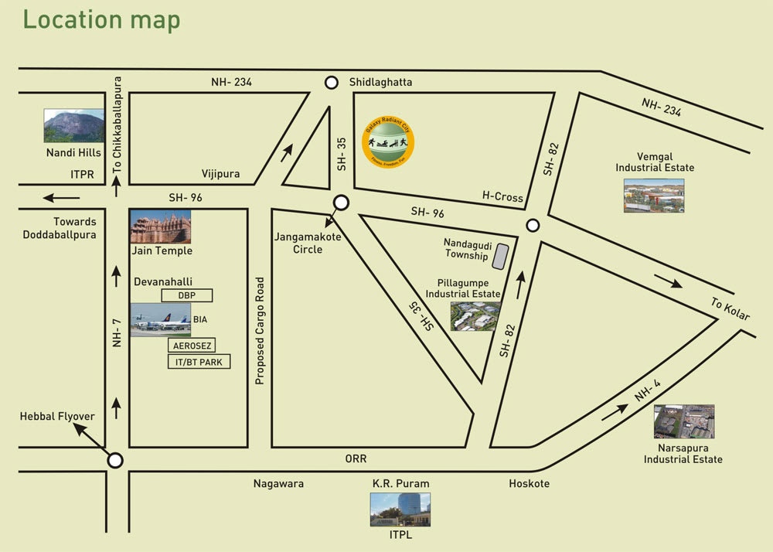
स्कूल का मानचित्रण
निकासी मार्गों का नक्शा
संसाधन मानचित्र
भेद्यता मानचित्र
सुरक्षित स्थानों का नक्शा

Slide 48
संसाधन सूची
स्कूल के अंदर उपलब्ध संसाधनों की सूची
एक/पांच किलोमीटर के आसपास के क्षेत्र में स्कूल के बाहर संसाधनों की पहचान और लिस्टिंग
निकटतम अस्पताल/पुलिस स्टेशन/फायर स्टेशन/बचाव दल

Slide 49
Important Points
स्कूल सुरक्षा
सुरक्षित और असुरक्षित स्थानों के साथ अपने स्कूल भवन के क्या करें और क्या न करें और निकासी योजना प्रदर्शित करें।
हर क्लास को उन्मुख होना चाहिए और मॉक ड्रिल पर एक फिल्म दिखाई जानी चाहिए।
किसी भी चोट को रोकने के लिए पर्यवेक्षकों को खतरे के स्थानों पर स्थित होना चाहिए।
सभी छात्रों और स्टाफ सदस्यों को अभ्यास के लिए असेंबली पॉइंट और चेतावनी संकेत के बारे में पता होना चाहिए।
PPT 4 -

Slide 50
स्कूल सुरक्षा - महत्वपूर्ण बिंदु
प्रत्येक कक्षा में क्षतिग्रस्त बेंचों और अन्य फर्नीचर की जांच की जानी चाहिए जो ड्रिल के दौरान छात्रों को नुकसान पहुंचा सकते हैं।
स्कूल में सुरक्षित और खतरे वाले क्षेत्र की पहचान करें
छात्रों, शिक्षकों और अन्य कर्मचारियों को निकालने की योजना
आपदा के दौरान और आपदा के बाद क्या करना है, इस पर विशिष्ट निर्देश
CONT.
PPT 4 -

Slide 51
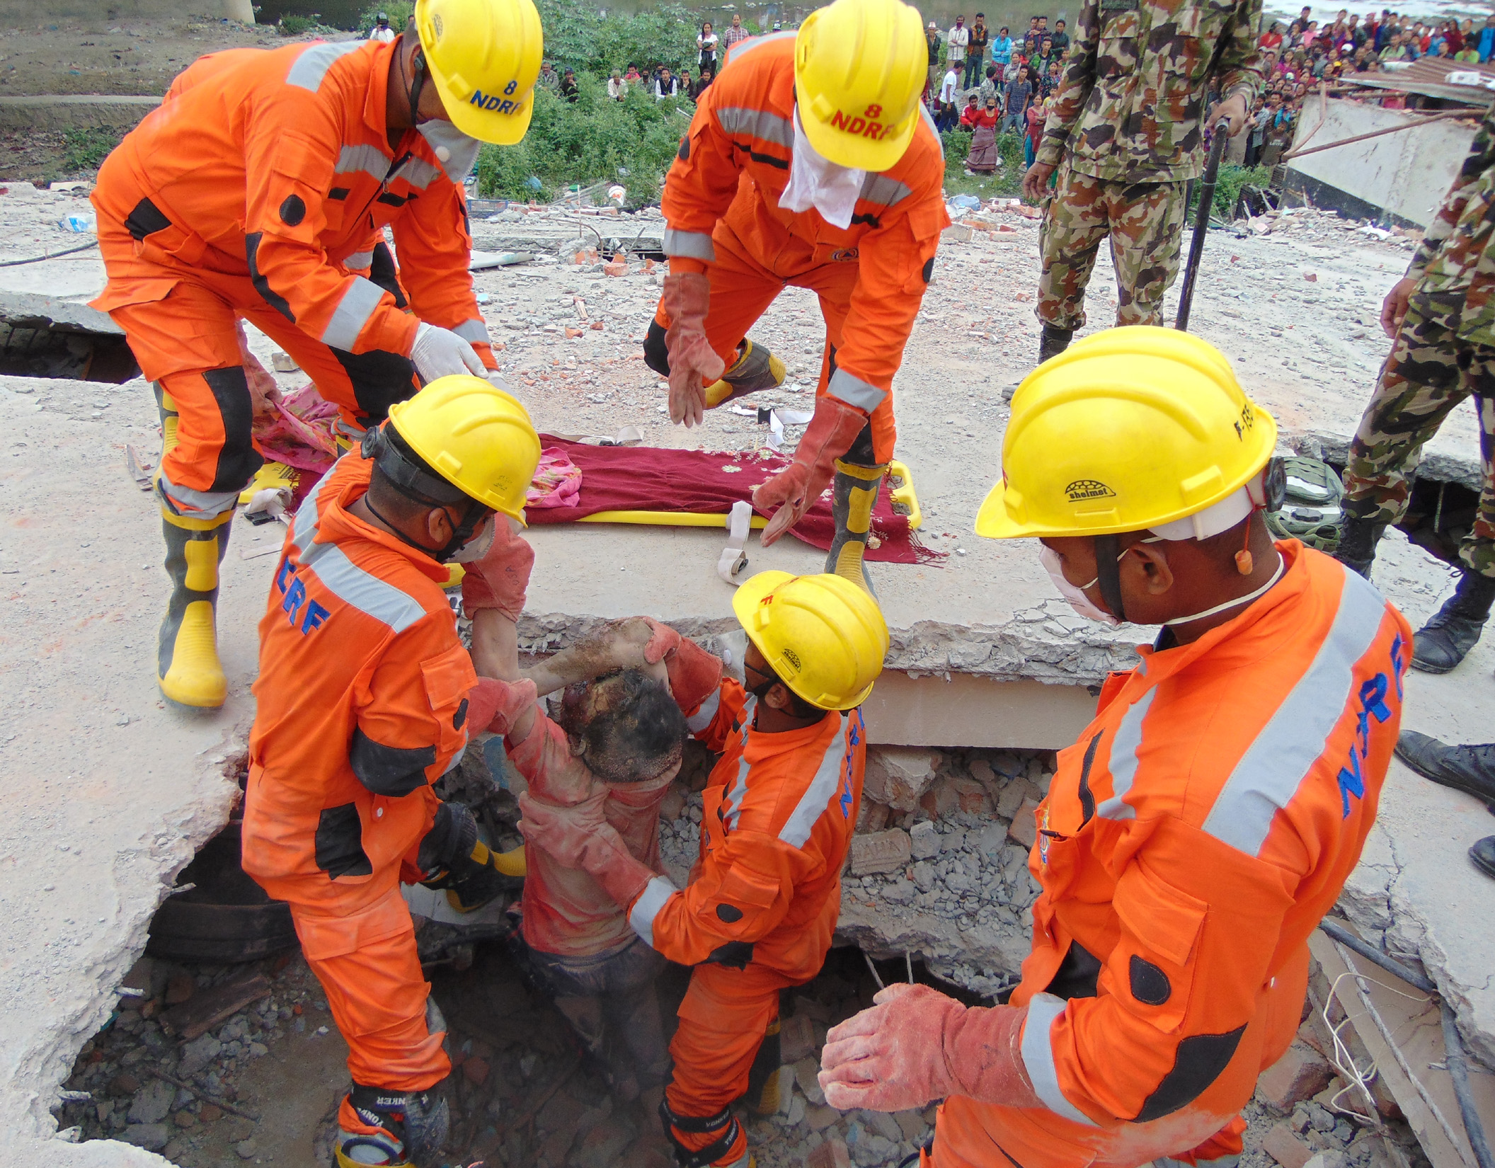

धन्यवाद

